Slide 1
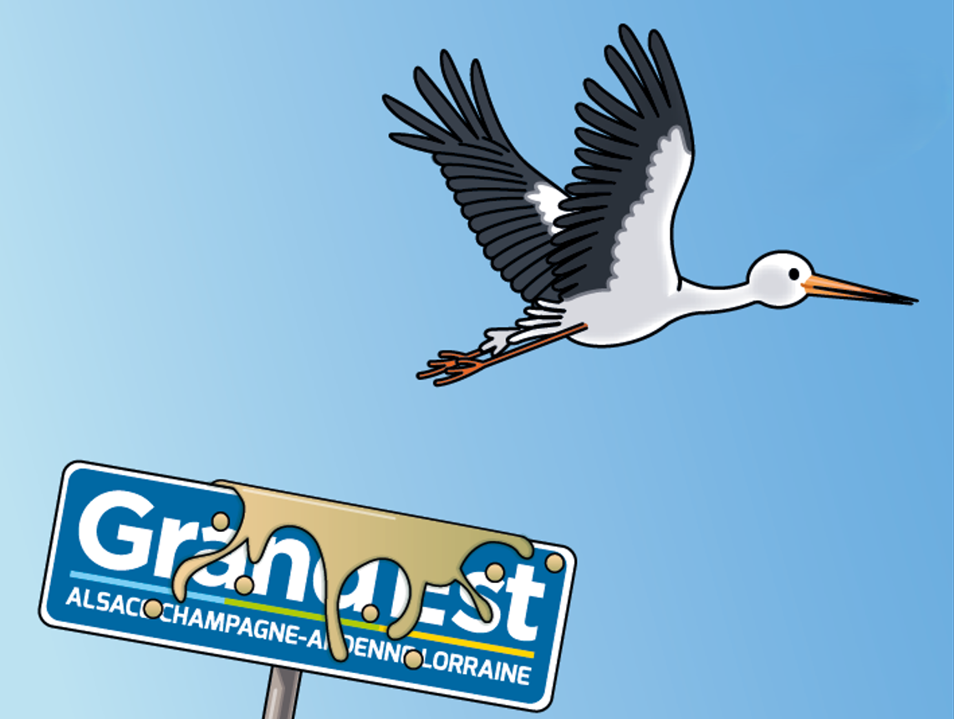
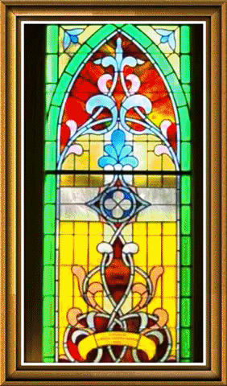
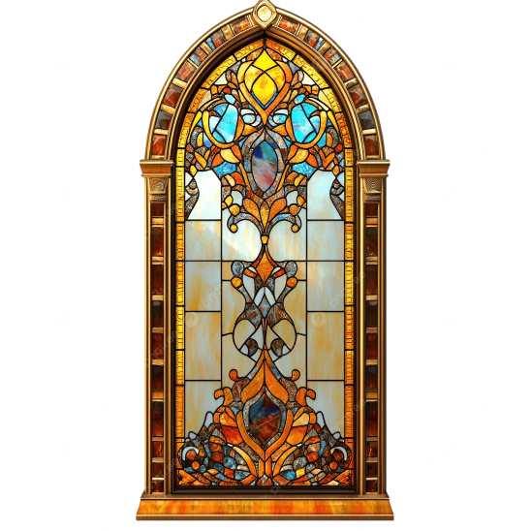

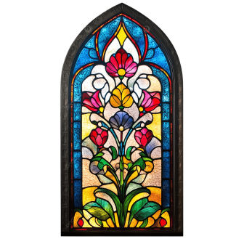

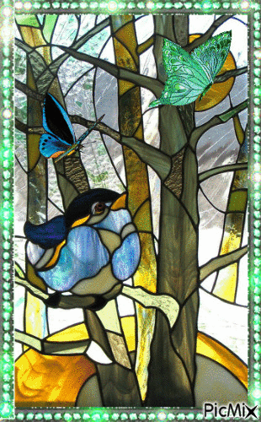
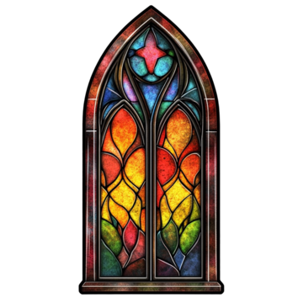
L’instant
Vitraux
du grand-est
Photos prises par différents
touristes en Alsace
pour le plaisir du partage
Tu ne prends pas une photographie, tu la crées

Slide 2
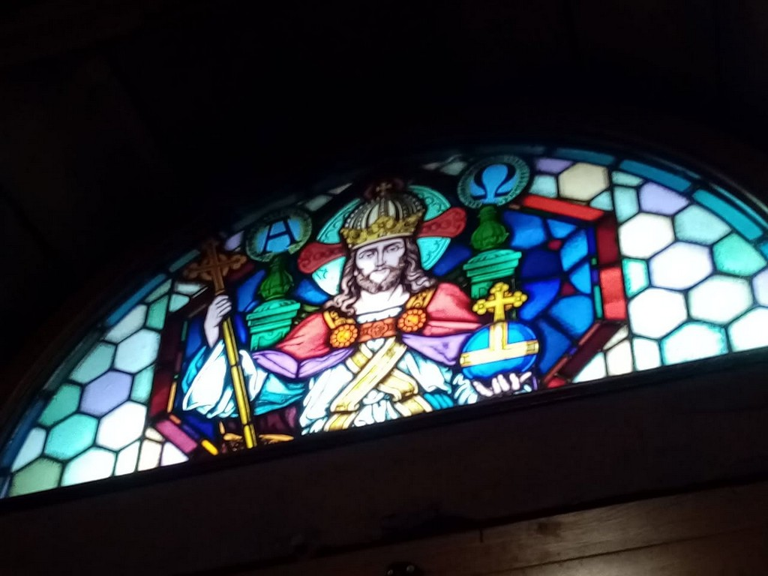

Slide 3
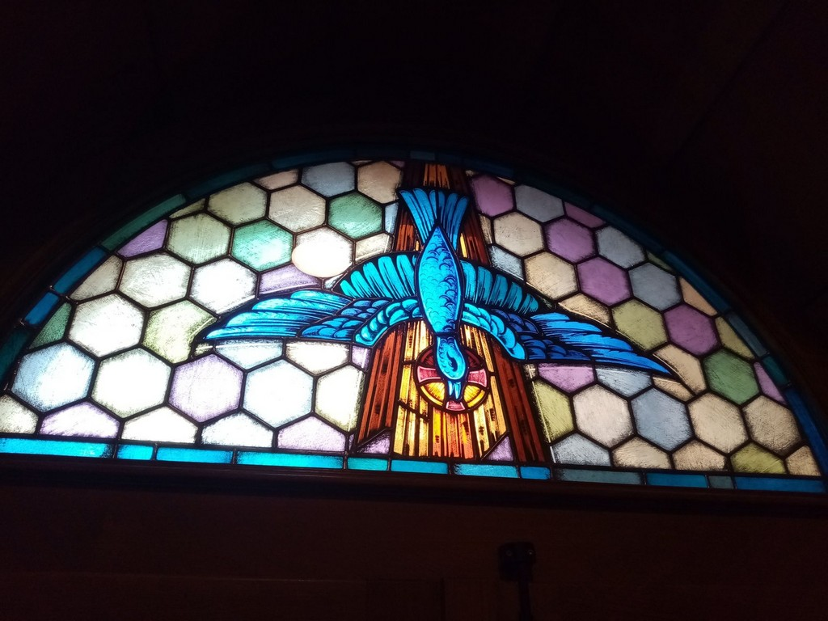

Slide 4
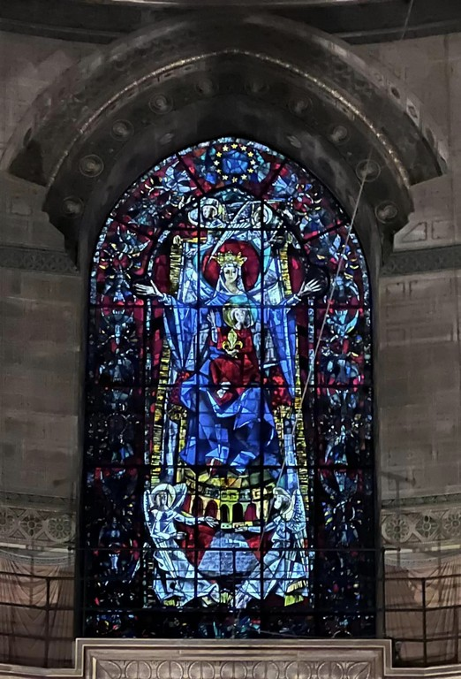

Slide 5
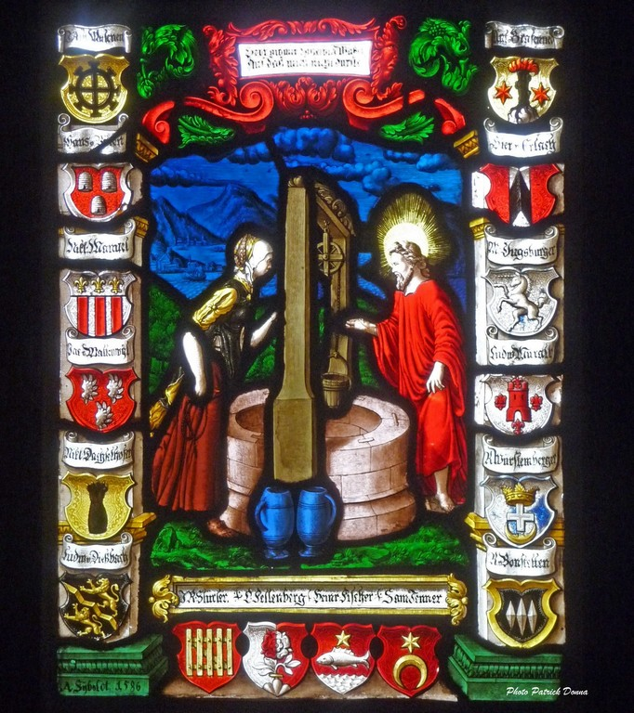
Jebsheim
La Samaritaine
(1586)

Slide 6
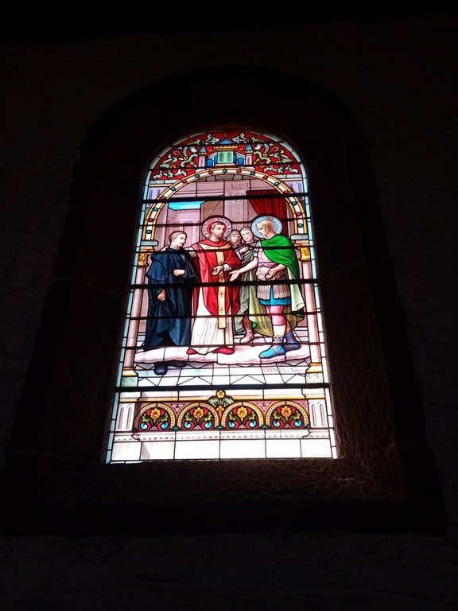
Saint Quirin
La Haute Chapelle

Slide 7
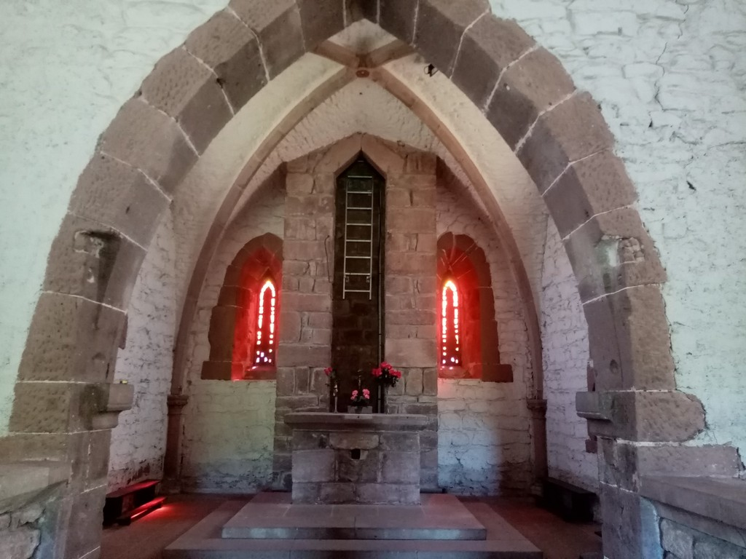
Saint Quirin
La Haute Chapelle

Slide 8
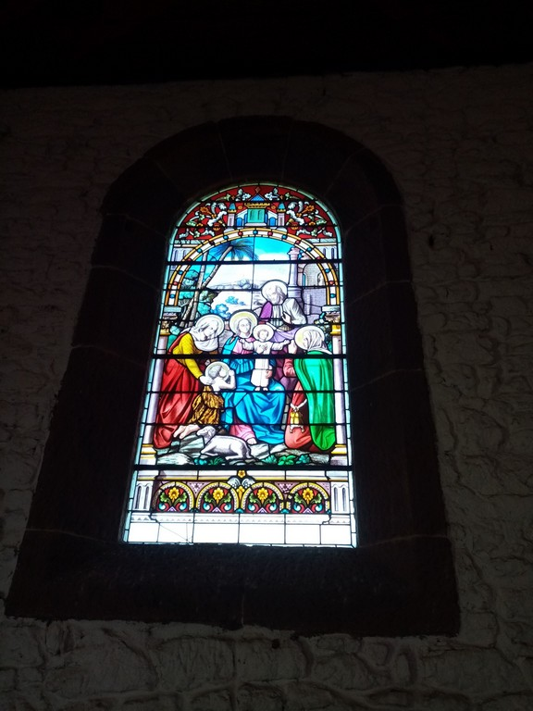
Saint Quirin
La Haute Chapelle

Slide 9
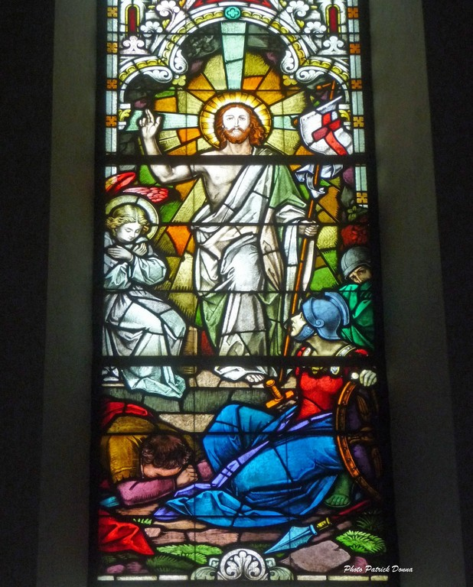
Pâques
Eglise de
Schweighouse-sur-Moder

Slide 10
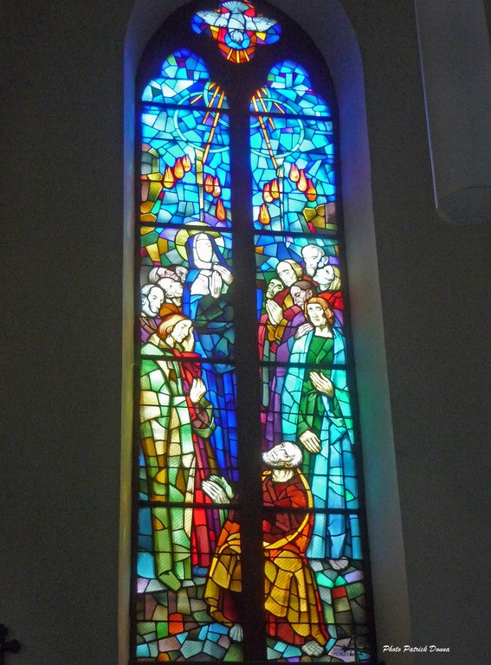
Pentecôte
Eglise de Lembach
(Vosges-du-Nord)

Slide 11
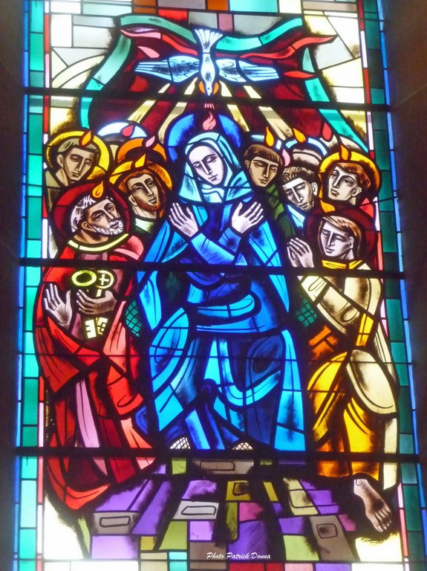
Pentecôte
Eglise d'Oermingen
(Alsace-Bossue)

Slide 12
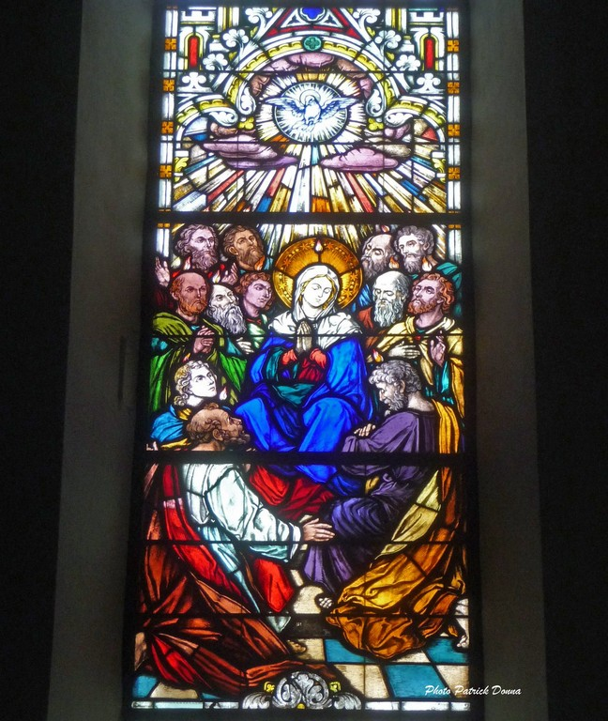
Pentecôte (Pfìngsta)
Eglise de
Schweighouse-sur-Moder

Slide 13
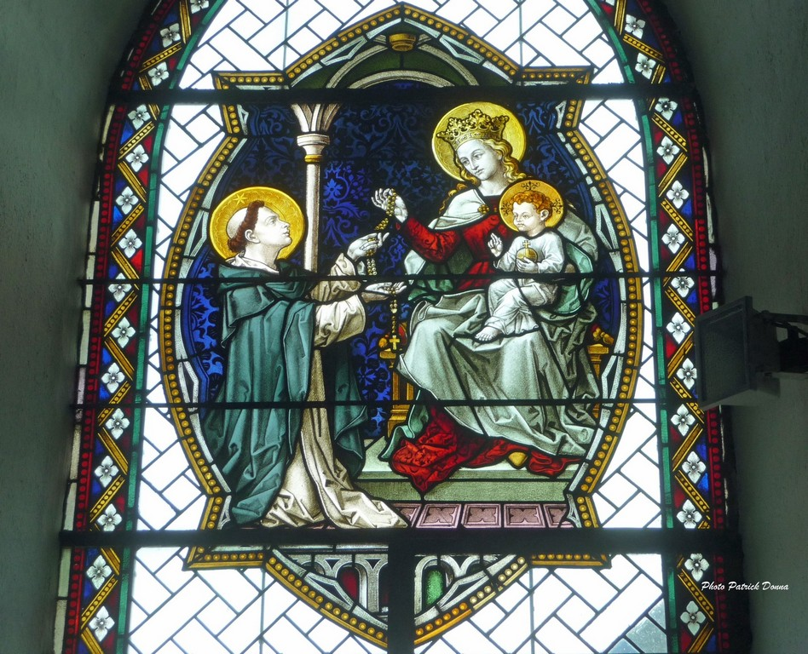
Saint
Dominique
Eglise
de
Sewen

Slide 14
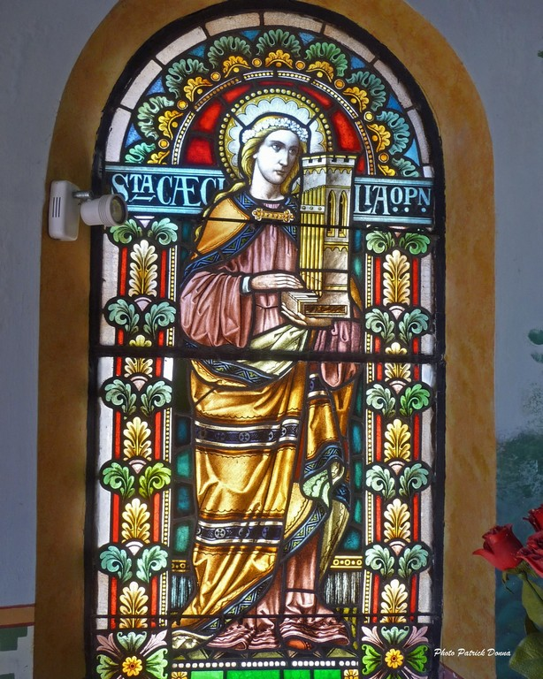
Sainte-Cécile
Chapelle d'Altenheim
(Kochersberg)

Slide 15
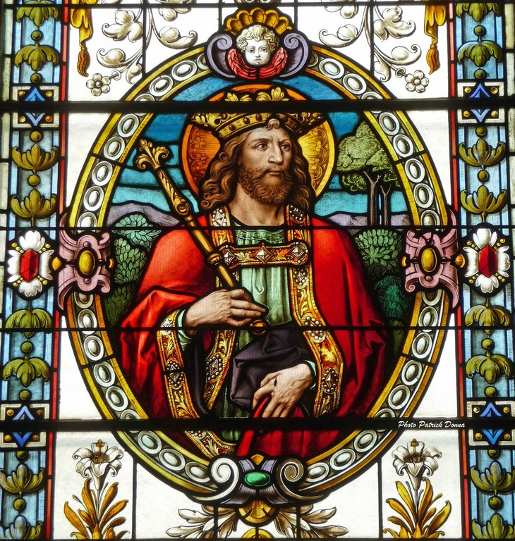
Saint-Edouard
Eglise de Lalaye
(Val-de-Villé)

Slide 16
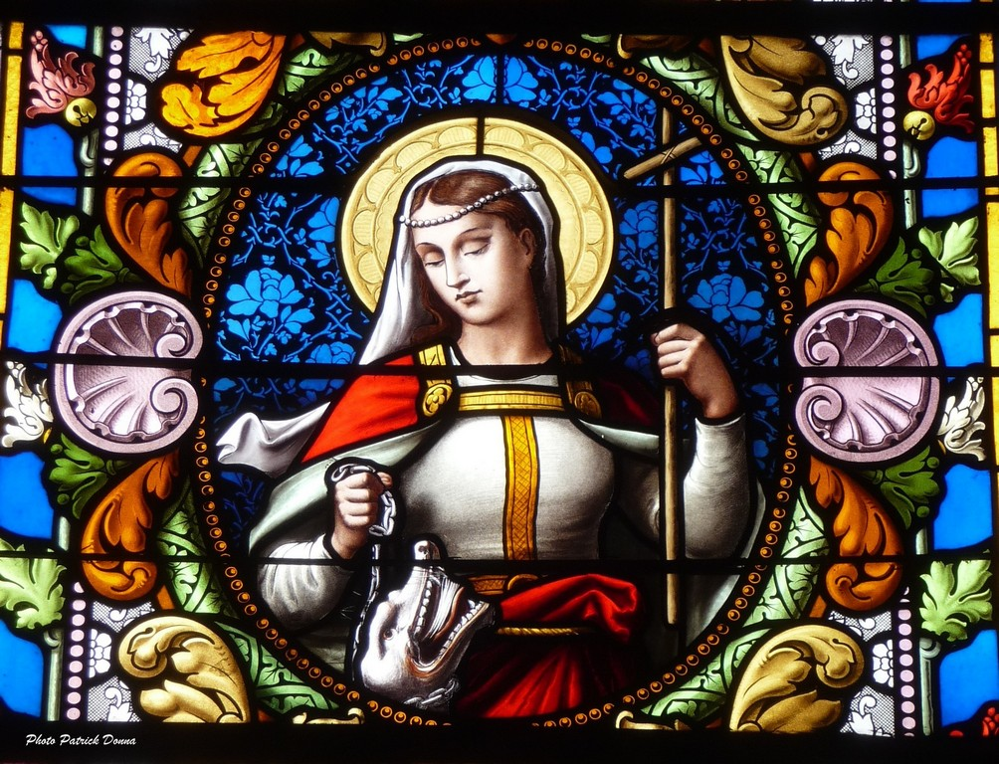
Sainte-Marguerite
Gommersdorf
(Sundgau)

Slide 17
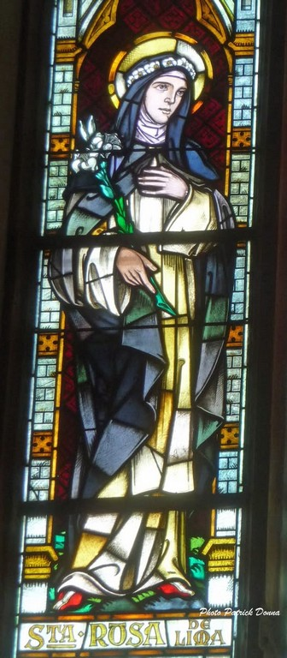
Sainte-Rose-de-Lima
Schleithal
(Outre-Forêt)

Slide 18
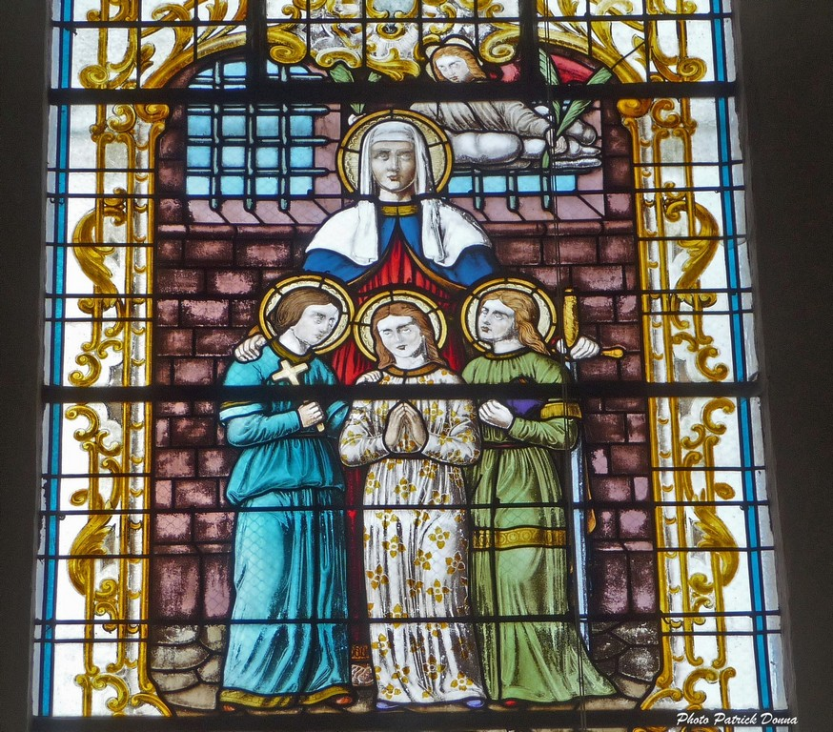
Sainte-Sophie
Eglise de
Mommenheim

Slide 19
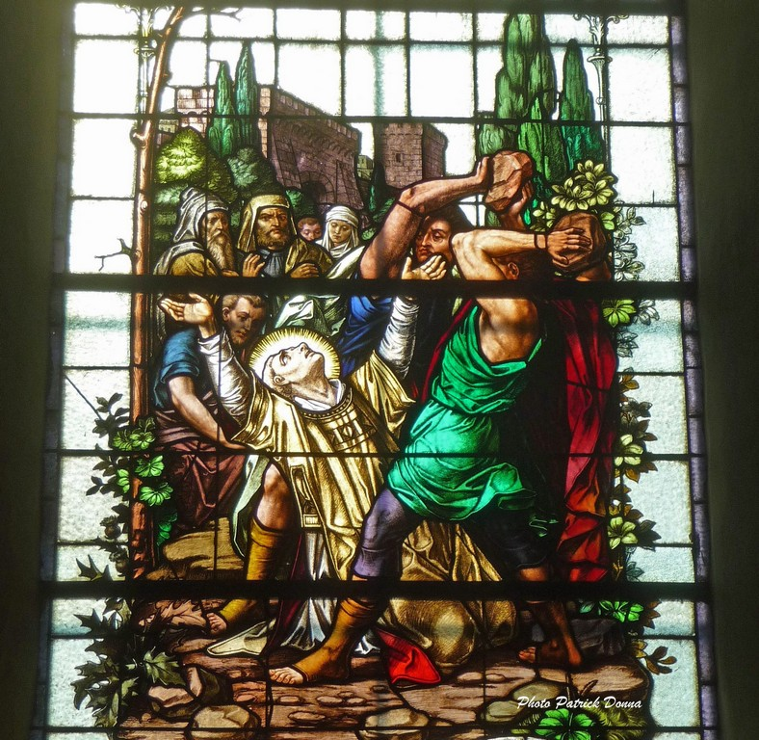
Saint-Etienne
Eglise de
Niederlauterbach
(Unterland)

Slide 20
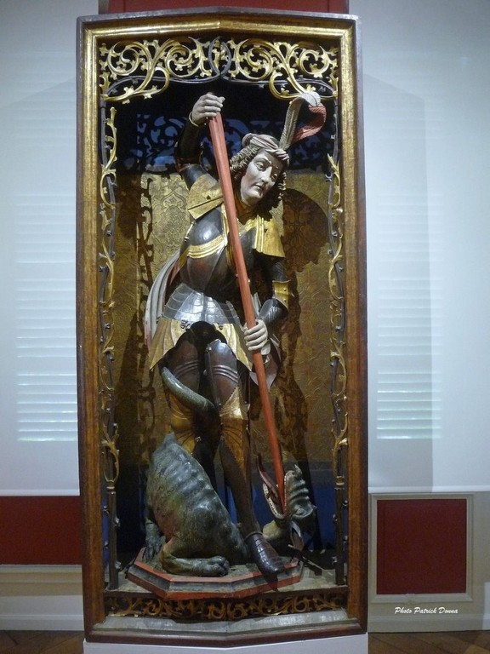
Saint-Georges
Mulhouse,
Musée des
Beaux-Arts
(XVeS)

Slide 21
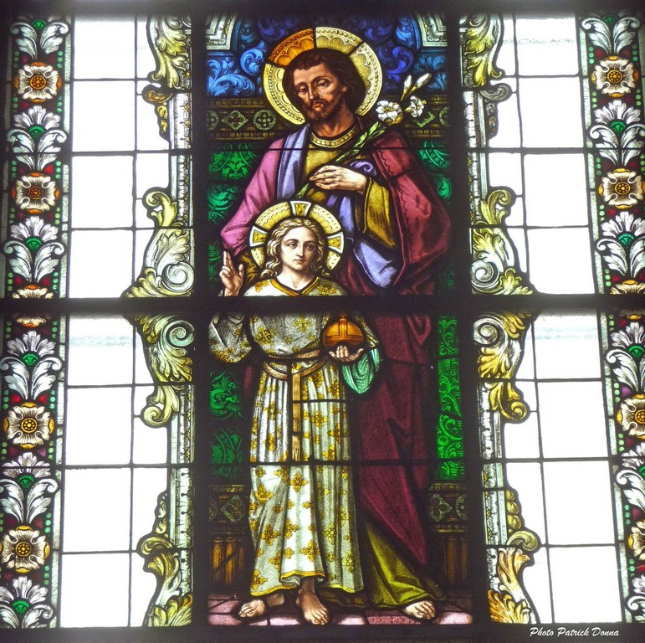
Saint-Joseph
Eglise de
Bootzheim

Slide 22
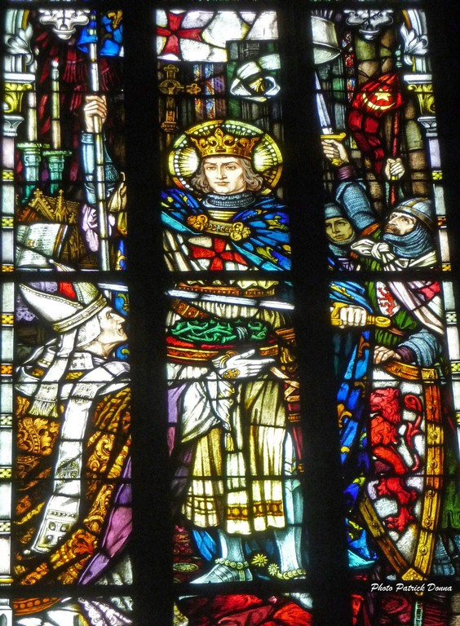
Saint-Louis
Eglise de Saverne

Slide 23
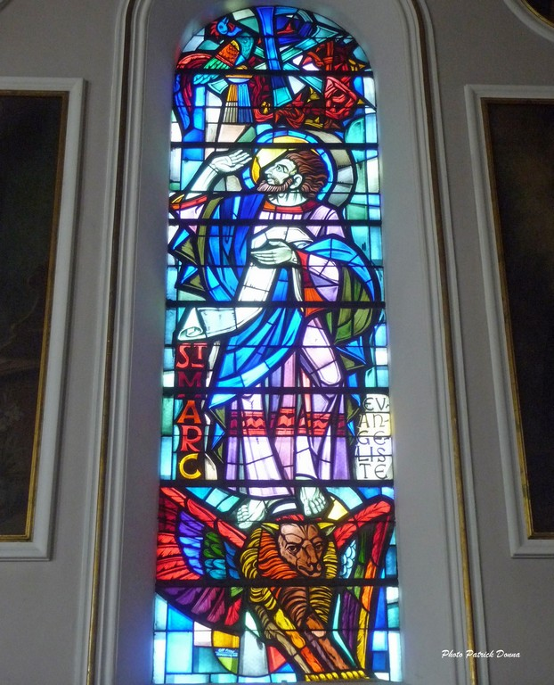
Saint-Marc
Eglise de Lupstein

Slide 24
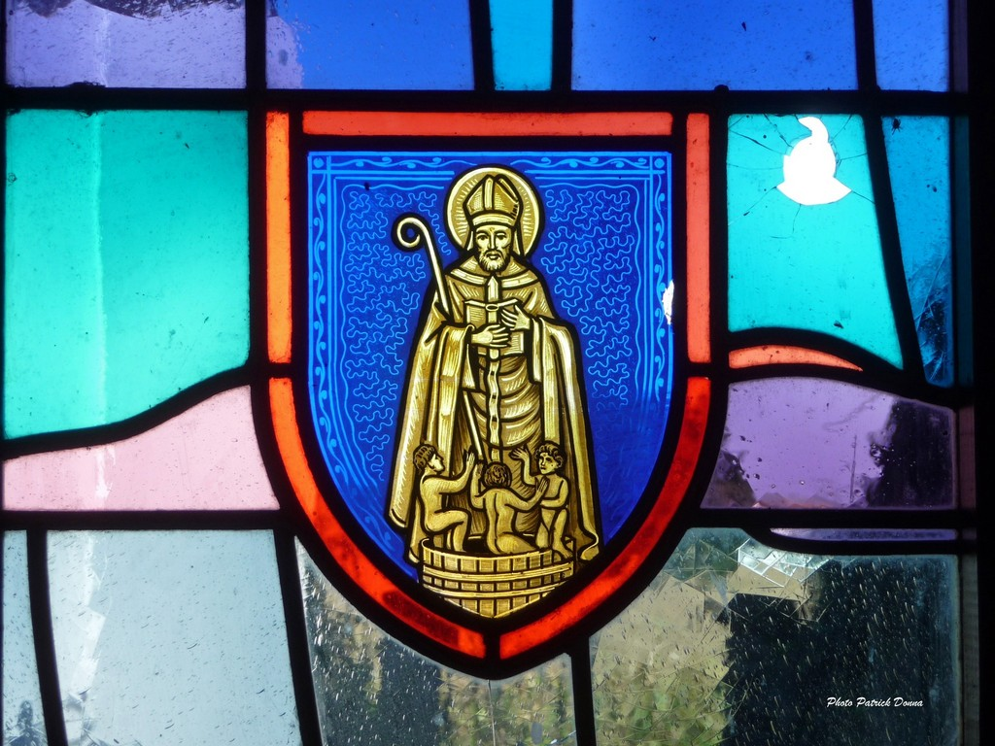
Saint-Nicolas
(Ergersheim-Altbronn)

Slide 25
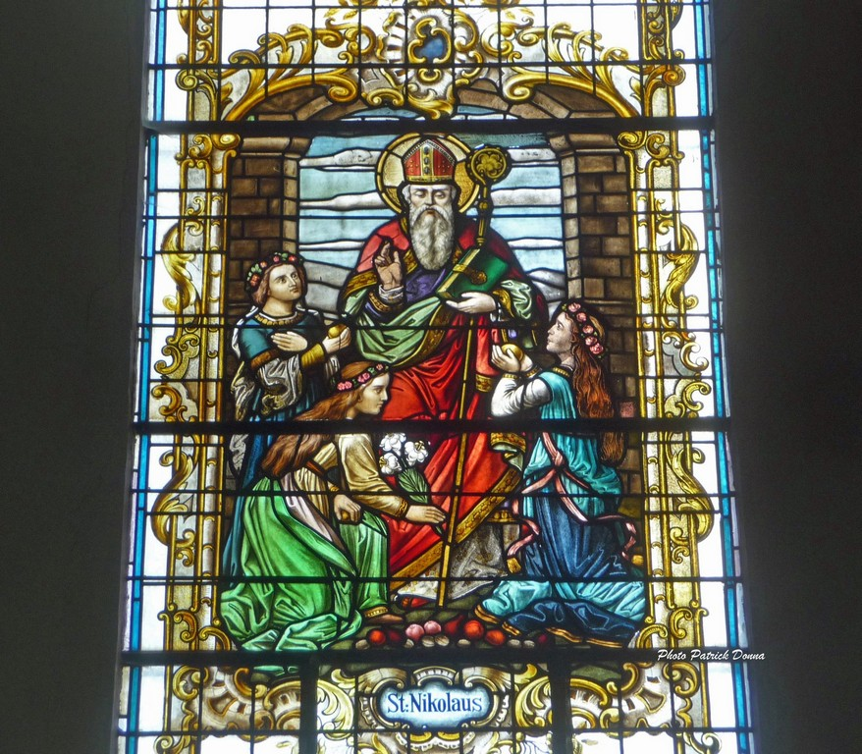
Saint-Nicolas
Mommenheim

Slide 26
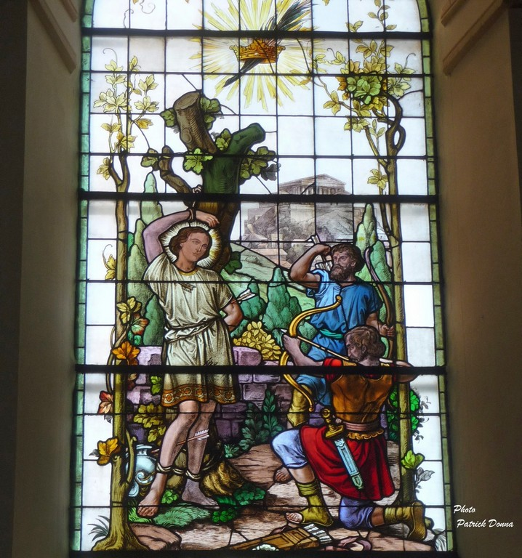
Saint-Sébastien
Eglise de
Wilwisheim

Slide 27
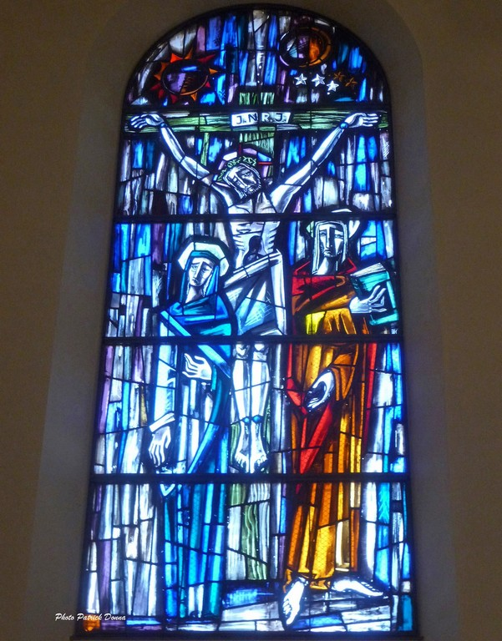
Vendredi-Saint
Eglise de
Truchtersheim

Slide 28
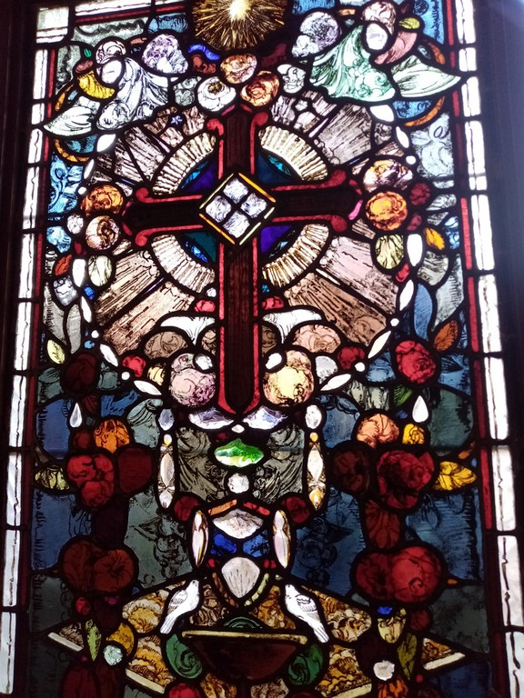
Vitrail
au musée
de la Chartreuse
à Molsheim

Slide 29
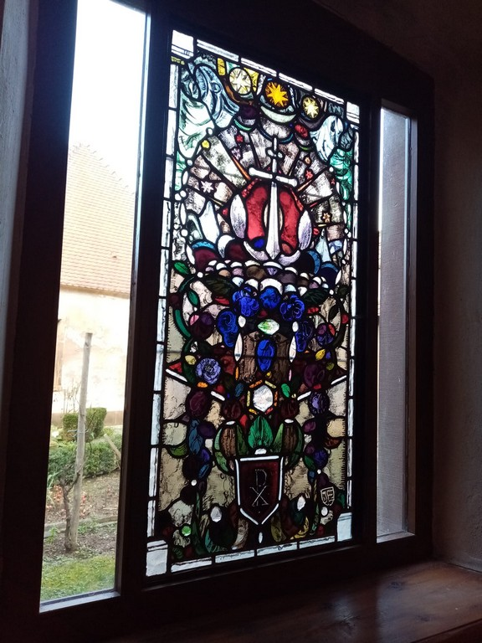
Vitrail
au musée
de la Chartreuse
à Molsheim

Slide 30
Vitrail
au musée
de la Chartreuse
à Molsheim

Slide 31
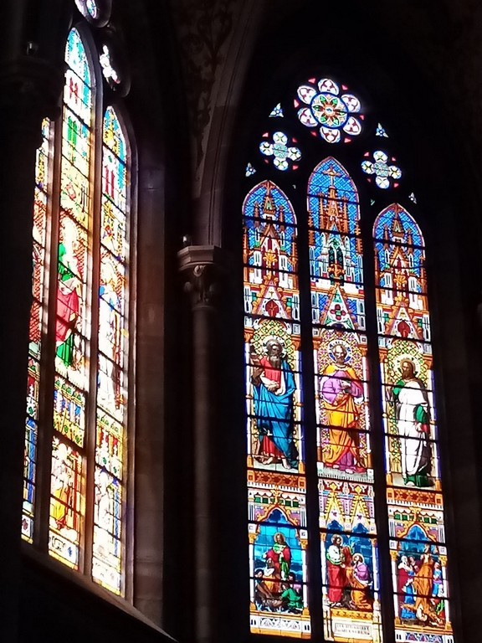
Vitraux
de l'église
Saints Pierre et Paul
à Obernai

Slide 32
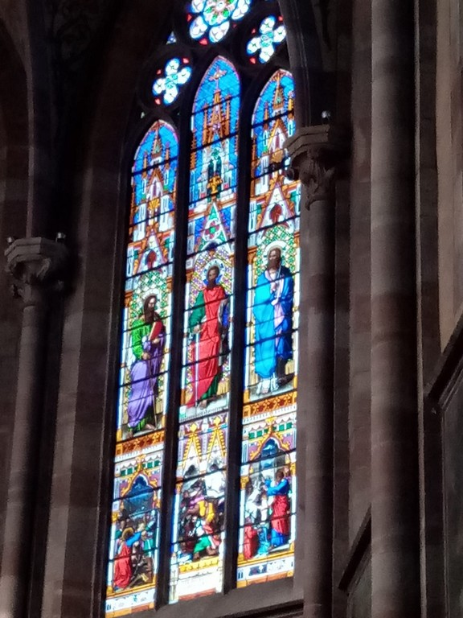
Vitrail
de l'église
Saints Pierre et Paul
à Obernai

Slide 33
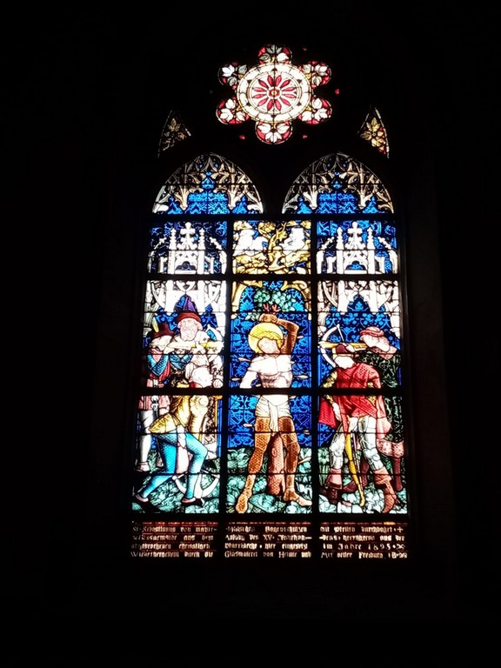
Vitraux
de l'église
Saints Pierre et Paul
à Obernai

Slide 34
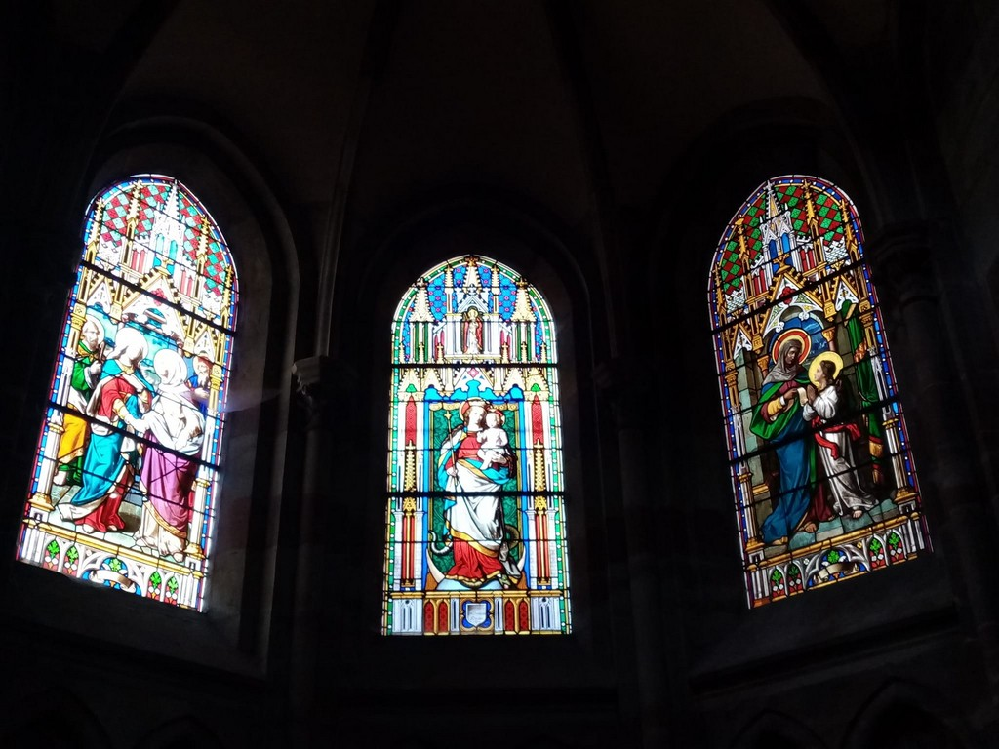
Vitraux
de l'église
Saints Pierre et Paul
à Obernai

Slide 35
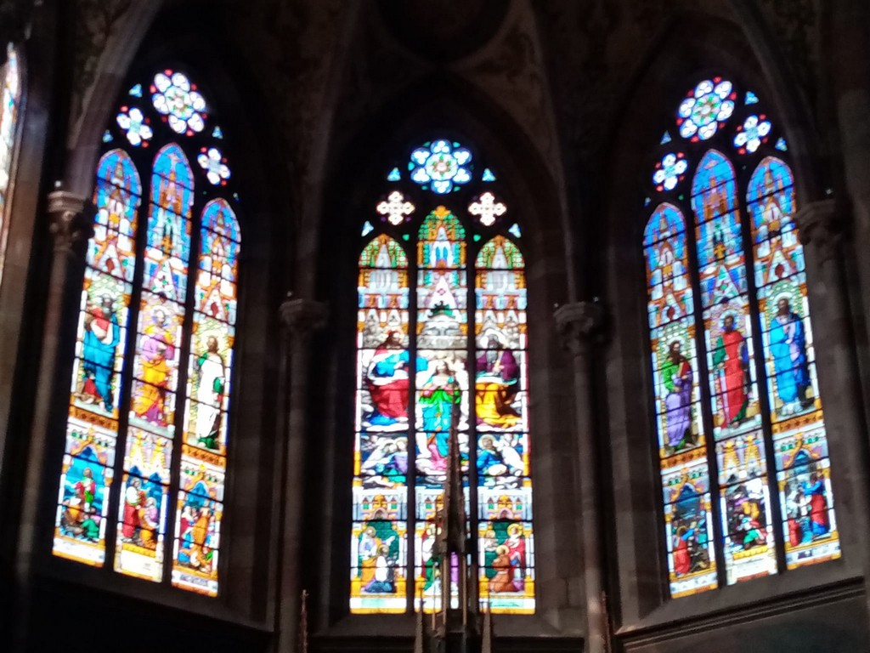
Vitraux de l'église
Saints Pierre et Paul
à Obernai

Slide 36
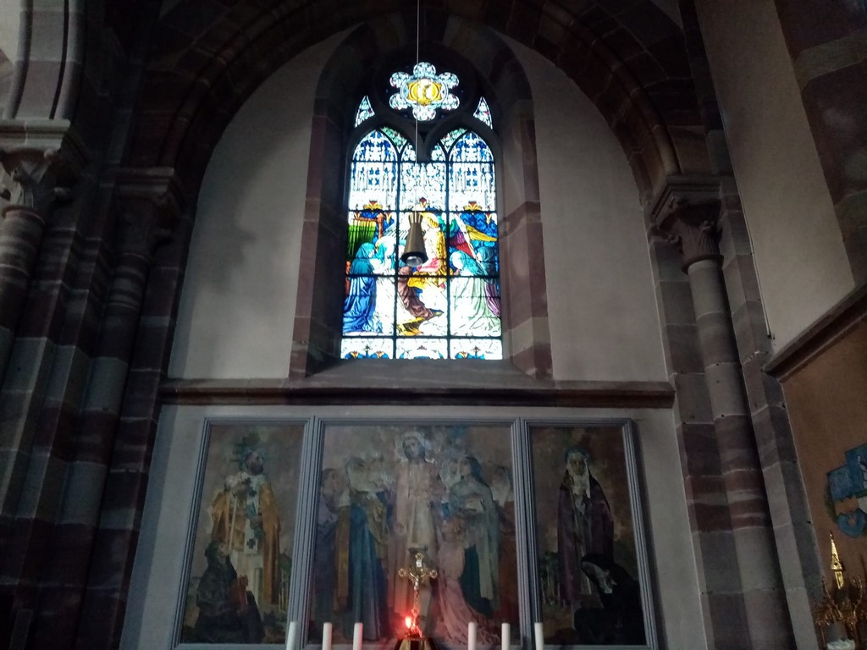
Vitrail
de l'église
Saints Pierre et Paul
à Obernai

Slide 37
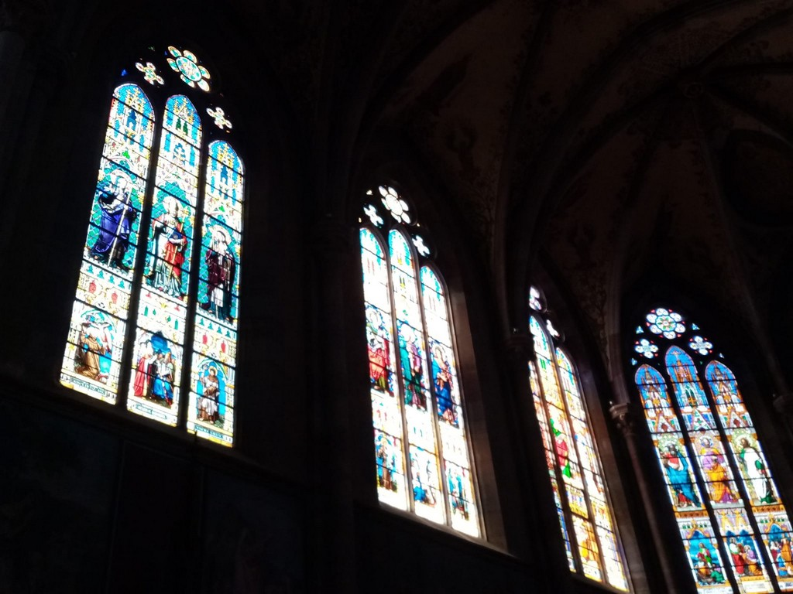
Vitraux
de l'église
Saints Pierre et Paul
à Obernai

Slide 38
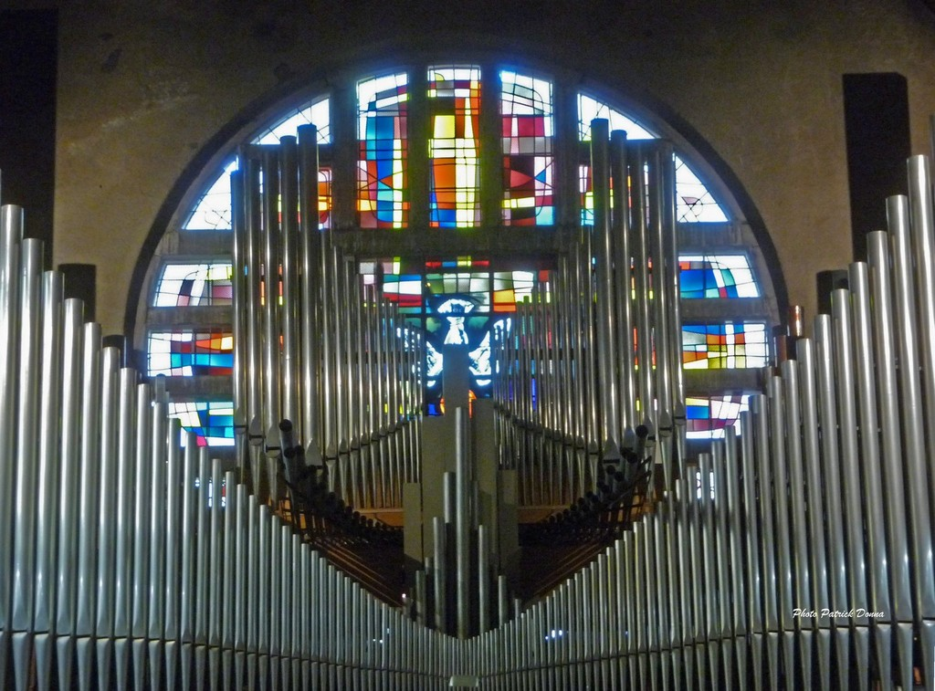
Eglise Sainte-Barbe
Wittenheim

Slide 39
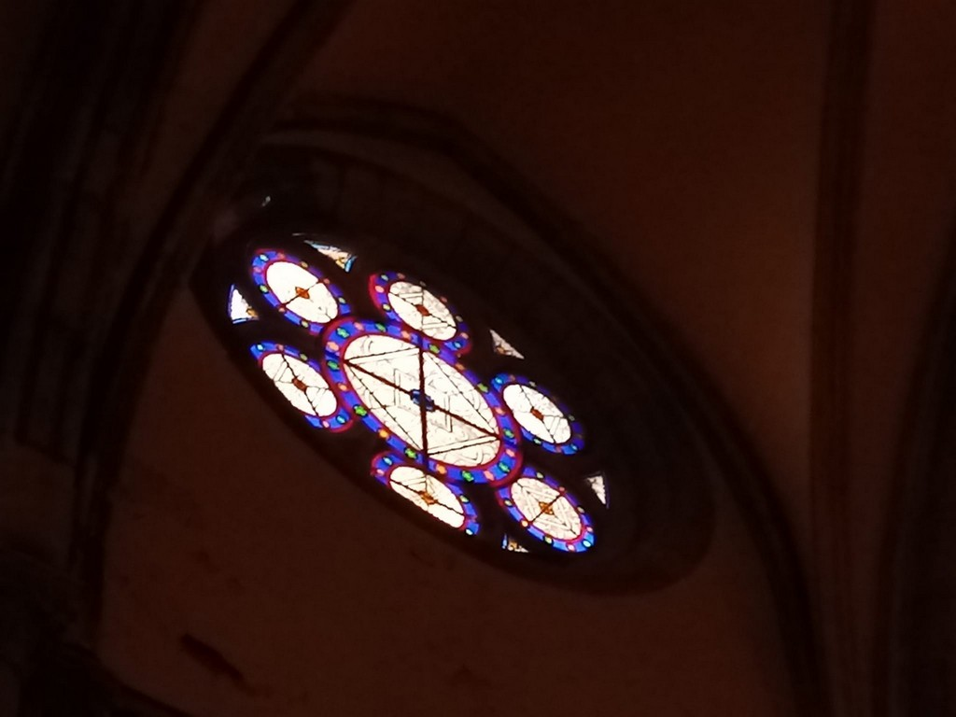
Vitrail
de l'église
Notre Dame
de l'assomption
à Phalsbourg

Slide 40
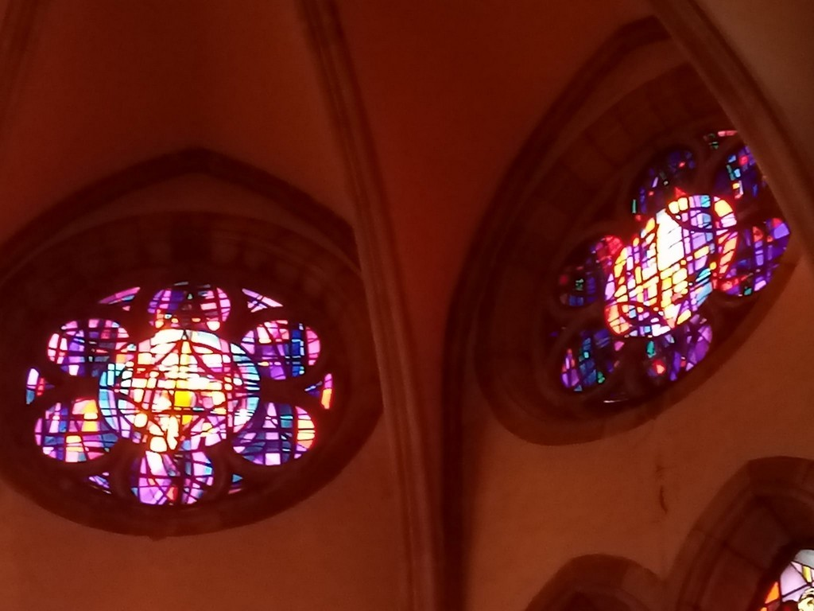
Vitraux
de l'église
Notre Dame
de l'assomption
à Phalsbourg

Slide 41
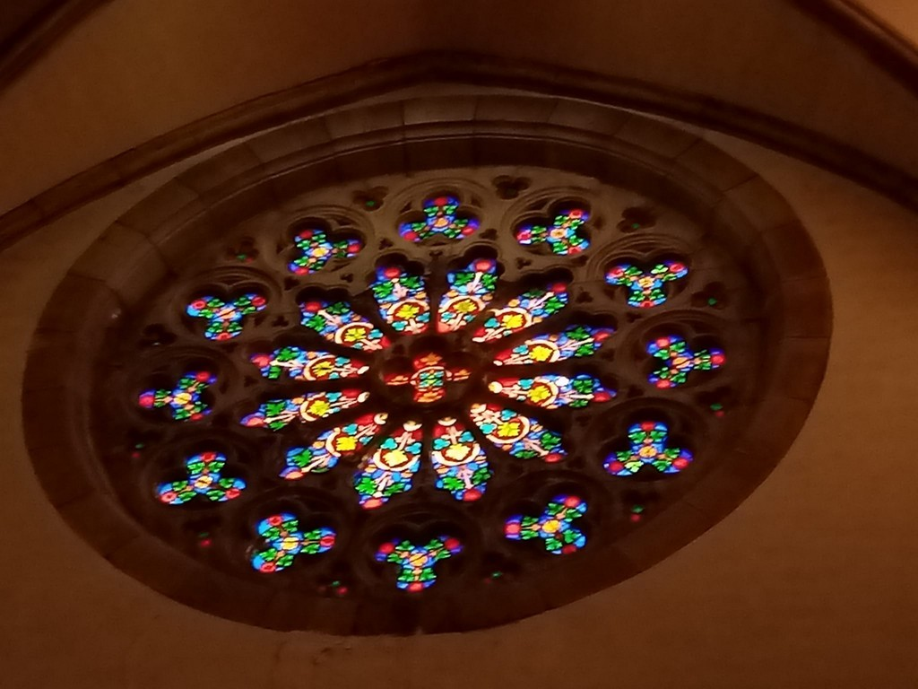
Vitrail
de l'église
Notre Dame
de l'assomption
à Phalsbourg

Slide 42
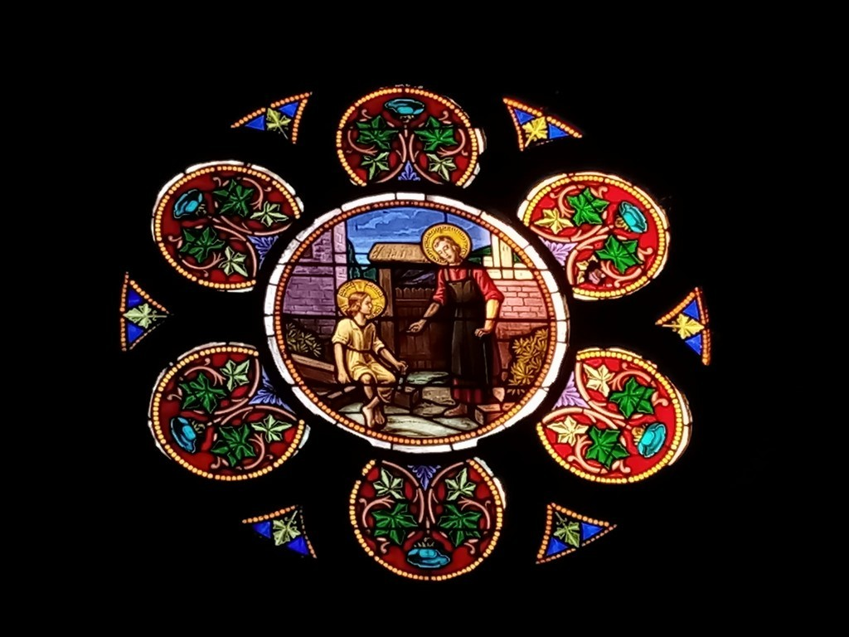
Vitraux
de l'église
Notre Dame
de l'assomption
à Phalsbourg

Slide 43
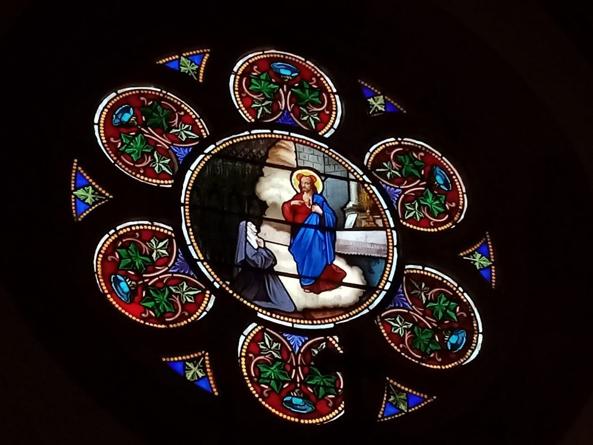
Vitraux
de l'église
Notre Dame
de l'assomption
à Phalsbourg

Slide 44
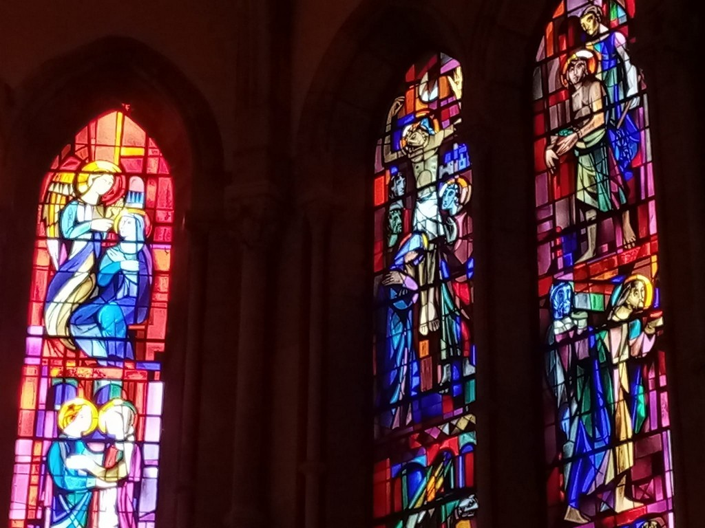
Vitraux
de l'église
Notre Dame
de l'assomption
à Phalsbourg

Slide 45
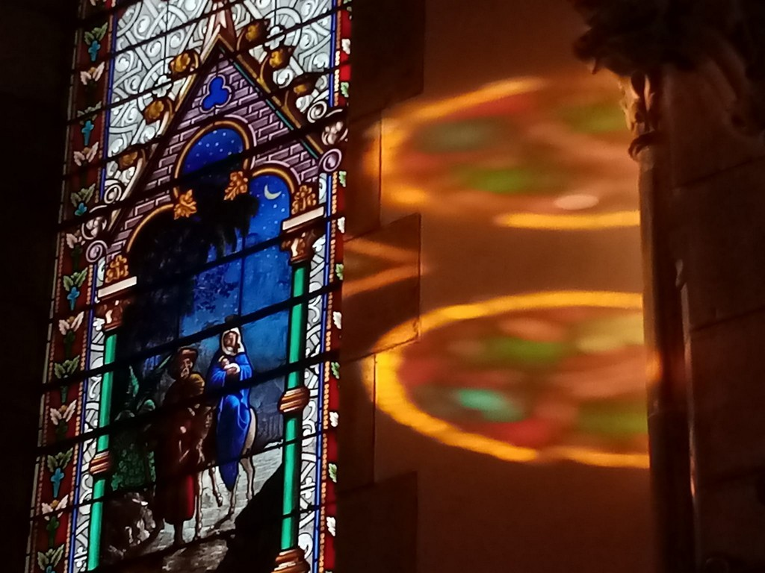
Vitrail
de l'église
Notre Dame
de l'assomption
à Phalsbourg

Slide 46
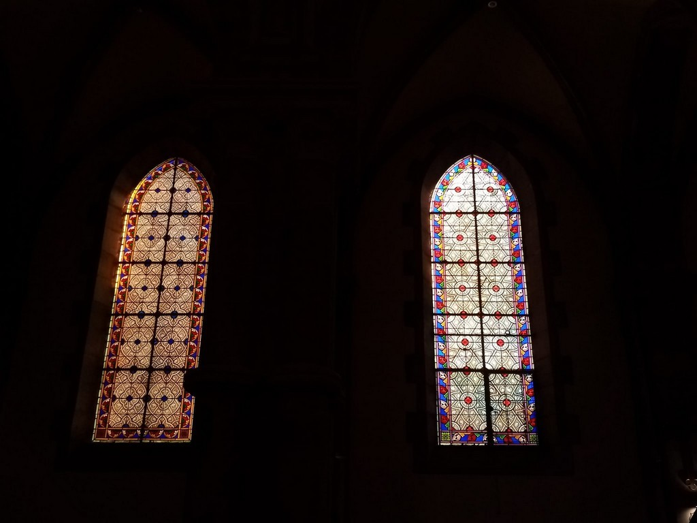
Vitraux
de l'église
Notre Dame
de l'assomption
à Phalsbourg

Slide 47






Chant de repentance orthodoxe Chant grégorien
2577
04.09.2025
Internet
Création

